Slide 1
실시간 게임 승률 계산을 위한 소프트웨어
20170383 이상윤
yunisy51@gmail.com

Slide 2
목차
프로젝트 소개
배경과 필요성
구현할 시스템
주요 기능
추진 계획 및 일정
Notes:
소개 (또는 개요)
제안하는 작품의 핵심 아이디어를 소개
배경 (또는 필요성)
제안하는 작품의 유용성을 고객 관점에서 시나리오 또는 use case 위주로 설명
차별성
유사 작품들의 현황을 조사하고 제안하는 작품의 차별성을 고객 관점에서 설명
사용하는 기술들 (또는 용어 설명)
제안하는 작품에서 사용하는 기술 요소들(또는 오픈 소스들)을 이해하기 쉽게 설명
제안하는 구조 및 동작 시나리오
기술 관점에서 제안하는 구조와 동작 시나리오를 설명함 (사용자 use case들을 하나씩 연관지어 설명함)
사용하는 기술 외에 제안자가 독자적으로 코딩하는 부분을 명확히 설명해야 함
데모: 동영상 첨부
최종 결과물: 시작품, UI, 논문, 특허, 상세설계서, Github 등 (screenshot)
요약 (또는 결론): 소개 부분에서 의도했던 핵심 아이디어들이 달성되었는지 요약

Slide 3


1. 프로젝트 소개
→모든 종류의 게임을 대상으로 하나?
실시간 게임 승률 계산 프로그램
정의 : 실시간으로 진행 중인 게임의 승률을 계산하여 현재 상황을 객관적인 수치로 보여주는 프로그램으로 앞으로 어떤 선택을 취해야할지 도움을 주는 게임 보조 SW
목적 : 게임 미숙련자들에게 게임의 구조를 이해하기 쉽게 도우며 최근 인기있는 E-sport 관중들에게 게임의 상황을 수치화된 데이터로 알기 쉽게 설명해줄 수 있다.

Slide 4
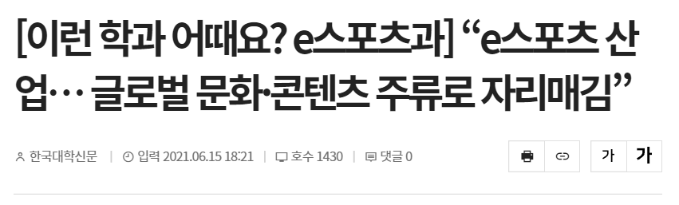
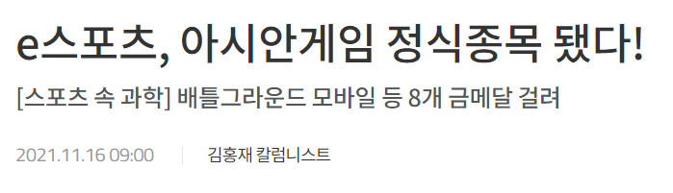
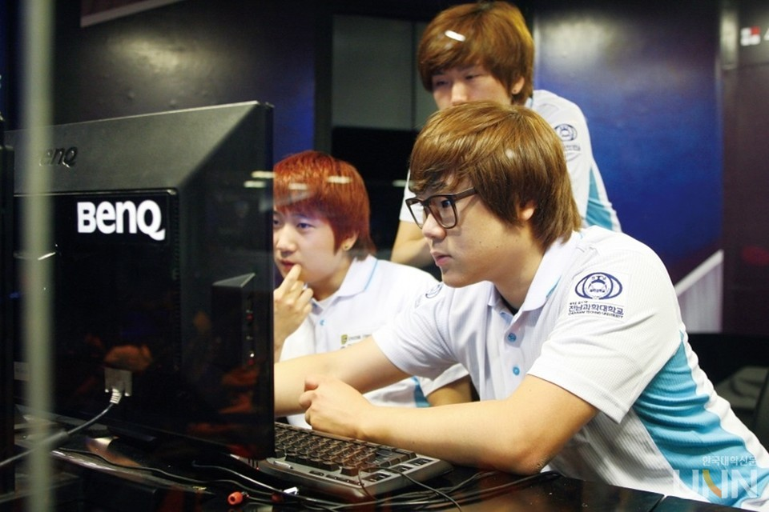
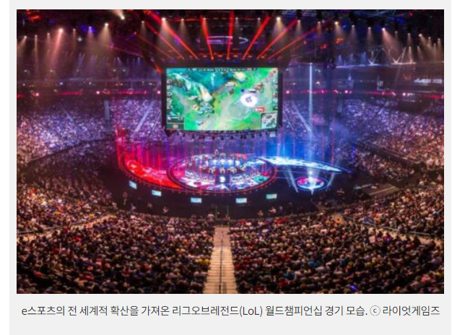
2. 배경과 필요성
E-Sports의 대중화
E-Sports 학과와 아시안게임 종목 채택
→E스포츠의 중요성이 이 프로젝트의 유일한 이유인가?
기사 출처 : http://news.unn.net/news/articleView.html?idxno=510658,
https://www.sciencetimes.co.kr/news/e%EC%8A%A4%ED%8F%AC%EC%B8%A0-%EC%95%84%EC%8B%9C%EC%95%88%EA%B2%8C%EC%9E%84-%EC%A0%95%EC%8B%9D%EC%A2%85%EB%AA%A9-%EB%90%90%EB%8B%A4/

Slide 5
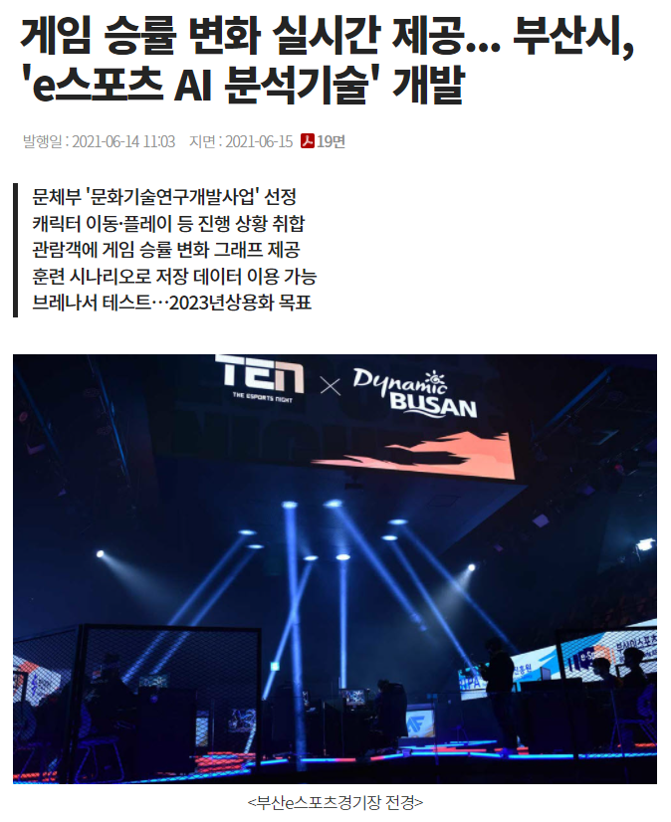
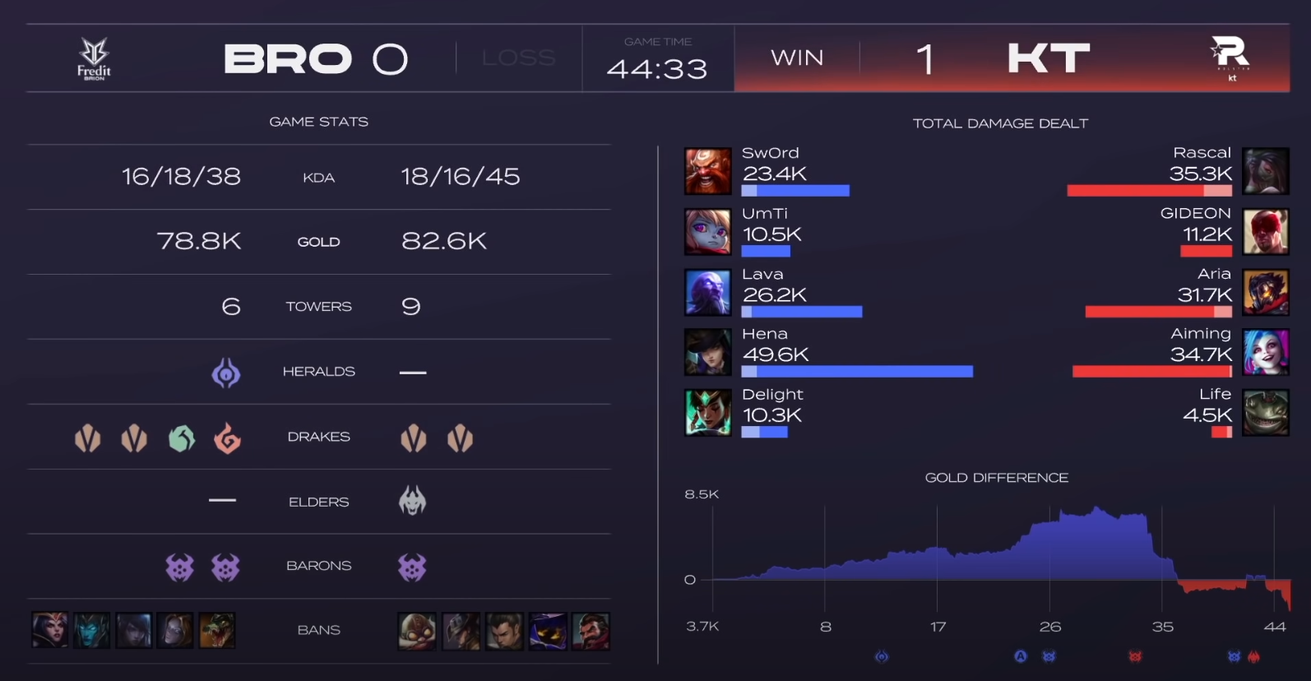
2. 배경과 필요성
빈약한 해설 자료
시간별 승률 대신 골드(재화)량을 보여주는 그래프를 통해 해설하는 모습
→기존 승률 계산 방법은 없었나?
사진 출처 : LCK 유튜브
기사 출처 : https://www.etnews.com/20210614000054

Slide 6
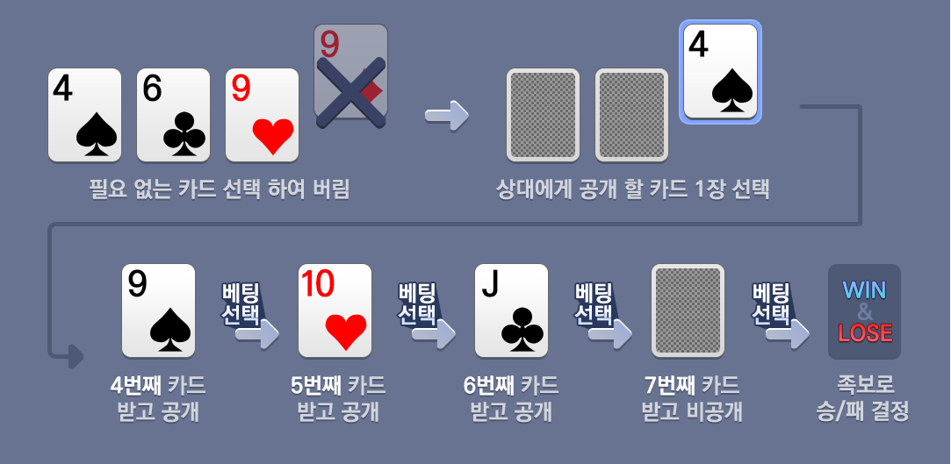
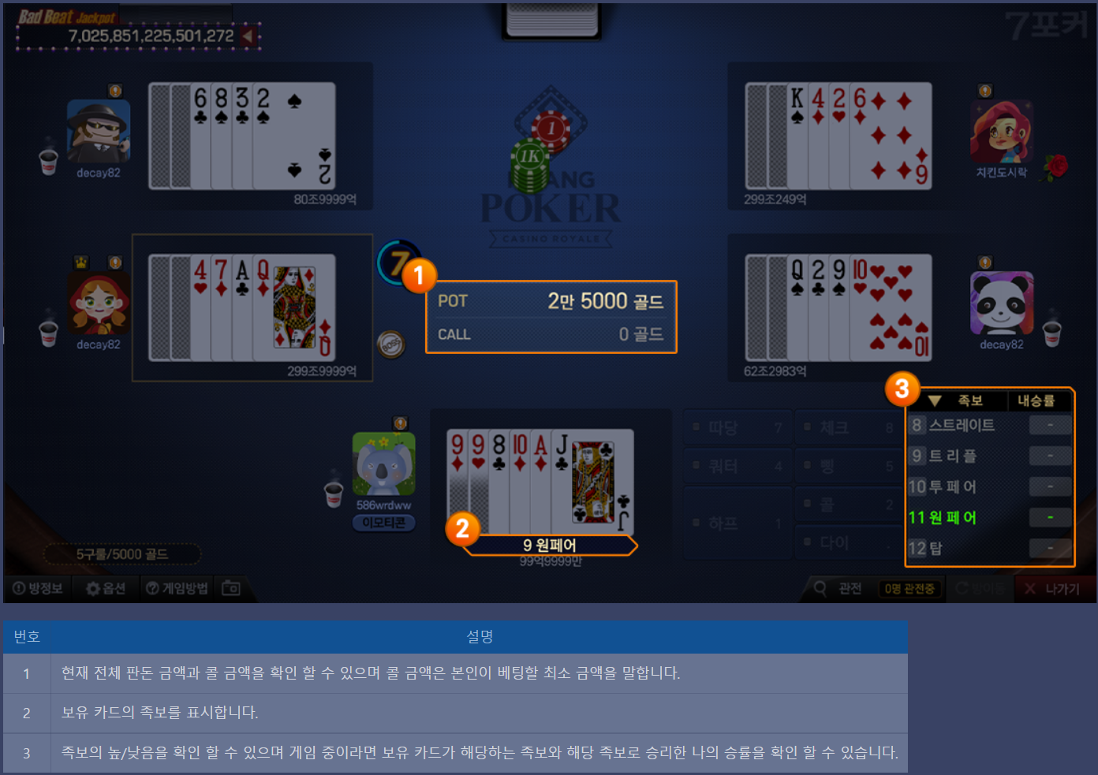
3. 구현할 시스템
→포커 게임에 한정할 거라면,
앞에서 E스포츠라고 내세운 것은
과도한 일반화 아닌가?
7포커 게임의 구조
초기에 카드 4장을 받고 버릴카드와 공개카드 선택
이후 공개카드를 1장씩 받으며 배팅 진행
7번째 비공개 카드를 받고 최종 배팅 후 결과 확인
기존 게임의 승률 분석
실시간 승률이 아닌, 현재 나의 패의 족보로 승리한 횟수를 승률로 표기함
-> 단순한 게임의 “히스토리”이며 확률이라고 볼 수 없음
이미지 출처 : 피망 7포커 홈페이지

Slide 7
3. 구현할 시스템
→그래서 포커 앱을 구현할 것인가?
플레이어들의 배팅 기록을 어떻게
수집할 것인가?
타겟 SW 실행 환경에 대해서 구체적인
설명이 없음
7포커 게임의 실시간 승률
정량적 데이터
자신의 패와 공개된 카드들을 바탕으로 앞으로 나올 수 있는 패의 경우의 수를 계산
심리적 데이터
상대의 배팅 기록을 데이터화 하여 학습시켜 상대의 패를 예측
실시간 승률 예측
자신의 기대 승률을 실시간 게임 중에 확인 가능

Slide 8
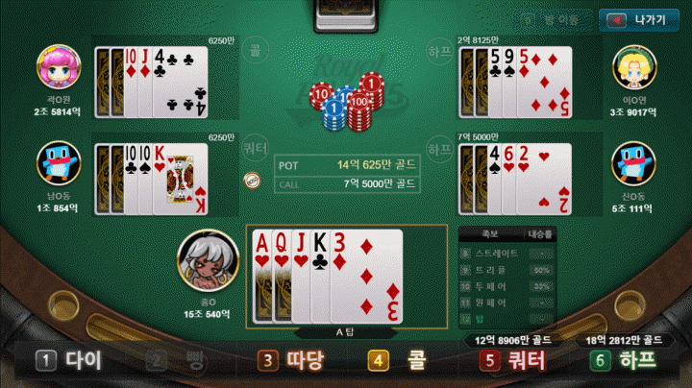
4. 주요 기능
정량적 데이터 분석
주어진 데이터를 통해 확률을 계산
데이터 : 플레이어의 패, 공개된 상대 플레이어의 패
자신의 패와 상대방의 공개된 패를 통해 앞으로 자신과 상대방이 어떤 족보를 만들 수 있는지 계산하는 분석
Straight가 되려면 숫자 10이 필요한데 이미 오픈된 패에 10이 3개나 있으니 확률이 낮겠구나..
이미지 출처 : 로열포커 H5 홈페이지

Slide 9
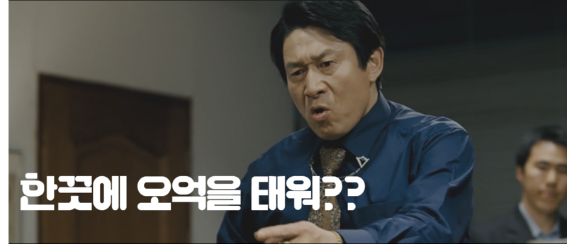
4. 주요 기능
심리적 데이터 분석
게임 히스토리를 통해 축적된 데이터
블러핑(Bluffing) : 자신의 패가 상대방보다 좋지 않을 때, 상대를 기권하게 할 목적으로 거짓으로 강한 베팅이나 레이스를 하는 것을 말한다.
진행된 게임 데이터를 바탕으로 상대가 블러핑을 할 때 주로 어떤 식으로 베팅을 하였는가, 블러핑이 아닌 실제 좋은 패를 갖고 있을 때는 어떤 플레이를 하였는가 등의 정보를 수집하여 학습 진행 (ex. 배팅의 종류, 결정까지 걸린 시간 등)
이미지 출처 : 영화 ‘타짜’

Slide 10
5. 추진 계획 및 일정
→일정은 WBS 문서에 설명하고 있으므로,
이 슬라이드는 유효 슬라이드로 인정하지 않음
→총평: 승률 예측 유사 기술에 대한 조사가 없음.
따라서, 프로젝트 목표가 모호하고 차별성과 현실성의
근거가 없어 보임. 승률 예측 방법이 게임의 종류마다
다를텐데, 어떠한 일반화가 가능할지에 대한 설명 없음
구분 | 세부 구분 | 3월 | 4월 | 5월 | 6월 | 7월 | 8월 | 9월 | 10월 | 11월
기획 | 포커
 | LOL
개발 | 포커
 | 확률 시스템 - 포커
 | 컴퓨터 비전
 | 온라인 게임용 프로그램 설계
 | 확률 시스템 - LOL
유지 및 시연 | 시연 - 포커
 | 시연 - LOL

Slide 11
Q&A
질문?

